Slide 1
Mercado Laboral

Slide 2
Determinación
de los Salarios

Slide 3
2. Determinación de los Salarios
Salarios, Precios y Desempleo
Ecuación del salario:
El salario nominal agregado, W , depende de 3 factores:
El nivel de precios esperado, P^{e}
La tasa de desempleo, u
Una variable residual, z, que recoge todas las otras variables que pueden influir en la determinación del salario.

Slide 4
2. Determinación de los Salarios
Salarios, Precios y Desempleo
El nivel de precios esperados
Tanto trabajadores como empresas se preocupan por el salario real (W/P), no el salario nominal (W).
Los trabajadores no se preocupan por cuantos Soles reciben, sino por cuantos bienes y servicios pueden comprar con dichos Soles: se preocupan por W/P.
Las empresas no se preocupan en el salario nominal que pagan, sino en el salario W que pagan relativo al precio de los bienes que ellas venden. Ellos se preocupan por W/P.

Slide 5
2. Determinación de los Salarios
Salarios, Precios y Desempleo
La tasa de desempleo
Si se asume que los salarios estan determinados por la negociación, luego, mayor desempleo debilita el poder de negociación de los trabajadores, forzándolos a aceptar menores salarios.
Un elevado desempleo permite a las empresas pagar menores salarios y mantener trabajadores queriendo trabajar.

Slide 6
2. Determinación de los Salarios
Salarios, Precios y Desempleo
Otros factores
La variable, z, representa todos los otros factores que afectan los salarios, dado el nivel de precios esperado y la tasa de desempleo.
Seguro por desempleo es el pago beneficios por desempleo para los trabajadores que pierden su puesto de trabajo.

Slide 7
Determinación de Precios

Slide 8
3. Establecimiento de Precios
La función de producción es la relación entre los factores económicos utilizados en la producción y la cantidad producida.
Asumiendo que las empresas producen utilizando ‘mano de obra´ como único factor de producción, la función de producción es:
Y = producción N = empleo A = productividad del trabajo o producción por trabajador
Asumiendo que un trabajador produce una unidad de producto, tal que A = 1, luego la función de producción es:

Slide 9

3. Establecimiento de Precios
Ecuación de Precios:
Empresas determinan su precio de acuerdo con:
$$P=\left( 1+m\right)W$$
El término m es el margen (mark-up) del precio sobre el costo de producción.
El mark-up depende negativamente del nivel de competencia existente en el mercado.
Si todos los mercados son perfectamente competitivos, m = 0 y P=W.

Slide 10

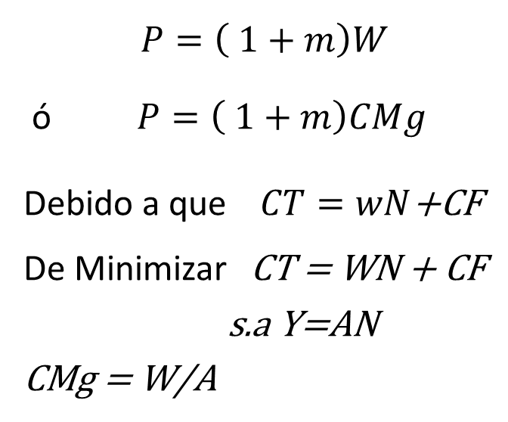
Establecimiento de Precios y Salarios
De manera particular la ecuaciones de comportamiento del salario y precios pueden ser:
Salario
Si A=1,
$$W=A P^{e}F(u,z)$$
Precios:
$$P=\left( 1+m\right)W$$
ó $P=\left( 1+m\right)CMg$
Debido a que $CT=wN$+CF
De Minimizar CT = WN + CF
s.a Y=AN
CMg = W/A

Slide 11
La Tasa Natural de Desempleo

Slide 12
4. La Tasa Natural de Desempleo
Ecuación de Salarios
Si P^{e} es igual a P, entonces:
Dividiendo ambos lados por el nivel de precios:
La relación entre el salario real y la tasa de desempleo es la ecuación de salarios.

Slide 13

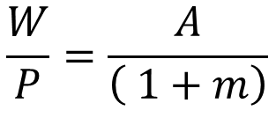
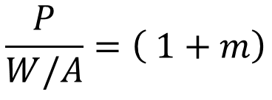
4. La Tasa Natural de Desempleo
Ecuación de Precios
La ecuación de precios es:
$$P=\left( 1+m\right)W/A$$
Si se divide ambos lados por W/A:
$$\frac{P}{W/A}=\left( 1+m\right)$$
Para establecer la ecuación en términos del salario real se invierte ambos lados:
$$\frac{W}{P}=\frac{A}{\left( 1+m\right)}$$

Slide 14
4. La Tasa Natural de Desempleo
Ecuación de Precios
La ecuación de precios se grafica como una línea horizontal PS (ecuación de precios).
El salario real implícito por la ecuación de precios es A/(1+m), que no depende de la tasa de desempleo.

Slide 15
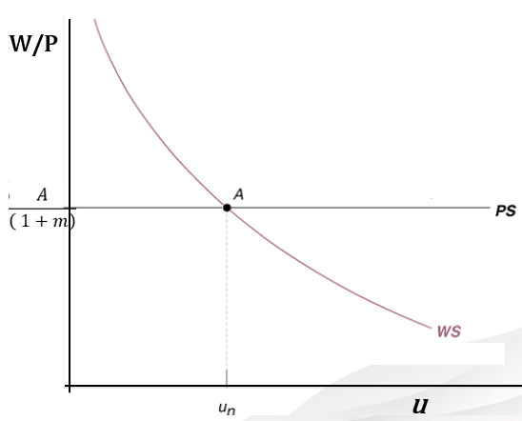
4. La Tasa Natural de Desempleo
El nivel de equilibrio del Salarios Real y el Desempleo
Salarios, Precios y la Tasa Natural de Desempleo
La tasa natural de desempleo es la tasa de desempleo tal que el salario real elegido en la ecuación de salarios es igual al salario real (implicito) en la ecuación de precios.

Slide 16
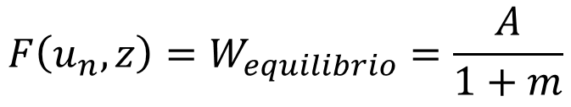
4. La Tasa Natural de Desempleo
El nivel de equilibrio del Salario Real y el Desempleo
De la ecuación de salarios y la ecuación de precios se puede obtener la tasa de desempleo de equilibrio
$$F\left(u_{n},z\right)=W_{equilibrio}=\frac{A}{1+m}$$
La tasa de desempleo de equilibrio, se denomina tasa natural de desempleo u_{n}.

Slide 17
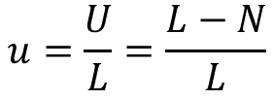
4. La Tasa Natural de Desempleo
De Desempleo a Empleo
Asociada a la Tasa Natural de Desempleo está el Nivel Natural de Empleo.
Si U es el desempleo, N es empleo y L es la fuerza laboral (población activa):
$$u=\frac{U}{L}=\frac{L−N}{L}$$
El empleo en términos de la fuerza laboral y la tasa de desempleo es:
El nivel natural de empleo N_{n} está dado por:

Slide 18
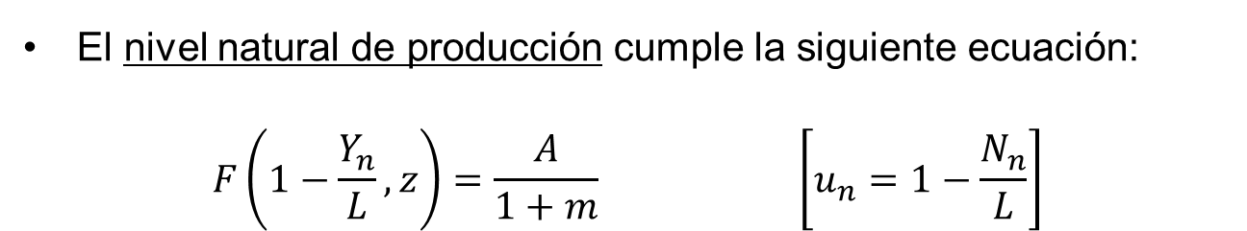
4. La Tasa Natural de Desempleo
Del Empleo a la Producción
El nivel natural de empleo va asociado con un nivel natural de producción (Y=N):
El nivel natural de producción cumple la siguiente ecuación:
$$F\left(1−\frac{Y_{n}}{L}, z\right)=\frac{A}{1+m} \left[u_{n}=1−\frac{N_{n}}{L}\right]$$
La tasa natural de producción es tal que, a la tasa de desempleo asociada el salario real elegido en la ecuación de salarios es igual al salario real que implica tasa natural de producción.
,

